Slide 1
KINÉSICA : EL LENGUAJE DEL CUERPO
Tomado del libro “ El lenguaje del cuerpo “ se Allan Peace

Slide 2
Características generales de la comunicación no verbal:
La comunicación no verbal, generalmente, mantiene una relación de interdependencia con la interacción verbal.
Con frecuencia los mensajes no verbales tienen más significación que los mensajes verbales.
En cualquier situación comunicativa, la comunicación no verbal es inevitable.

Slide 3
Movimientos corporales
Las investigaciones acerca de la comunicación humana a menudo han descuidado al individuo en sí. No obstante, es obvio que cualquiera de nosotros puede hacer un análisis aproximado del carácter de un individuo ,basándose en su manera de moverse - rígido, desenvuelto, vigoroso, y la manera en que lo haga representará un rasgo bastante estable de su personalidad.
Tomemos por ejemplo la simple acción de caminar. Este sólo hecho nos puede indicar muchas cosas. El hombre que habitualmente taconee con fuerza al caminar nos dará la impresión de ser un individuo decidido. Si camina ligero, podrá parecer impaciente o agresivo, aunque si con el mismo impulso lo hace más lentamente, de manera más homogénea, nos hará pensar que se trata de una persona paciente y perseverante. Otra lo hará con muy poco impulso, como si cruzando un trozo de césped tratara de no arruinarlo y nos dará una idea de falta de seguridad

Slide 4
El conjunto de gestos
Uno de los errores más graves que puede cometer un principiante en el lenguaje del cuerpo es interpretar un gesto aislado de otros y de las circunstancias. Rascarse la cabeza, por ejemplo, puede significar muchas cosas: caspa, piojos, sudor, inseguridad, olvido o mentira, en función de los demás gestos que se hagan simultáneamente. Para llegar a conclusiones acertadas, deberemos observar los gestos en su conjunto.Es decir en un contexto.

Slide 5
POR EJEMPLO:
La figura muestra un conjunto de gestos que expresan evaluación crítica. El principal es el de la mano en la cara, con el índice levantando la mejilla y otro dedo tapando la boca mientras el pulgar sostiene el mentón.

Slide 6
La palma de la mano
El gesto de exhibir las palmas de las manos se ha asociado siempre con la verdad, la honestidad, la lealtad y la deferencia. Muchos juramentos se efectúan colocando la palma de la mano sobre el corazón; la mano se levanta con la palma hacia afuera cuando alguien declara en un tribunal; ante los miembros del tribunal la Biblia se sostiene con la mano izquierda y se levanta la palma derecha.

Slide 7
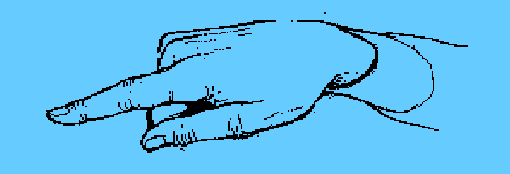
Apretones de manos sumisos y dominantes
La palma hacia arriba es un gesto no amenazador que denota honestidad
Cuando alguien coloca la palma hacia abajo adquiere inmediatamente autoridad. La persona receptora siente que se le está dando una orden
La palma cerrada en un puño, con el dedo señalando la dirección, es el plano simbólico con el que uno golpea al que lo escucha para hacer que le obedezca

Slide 8
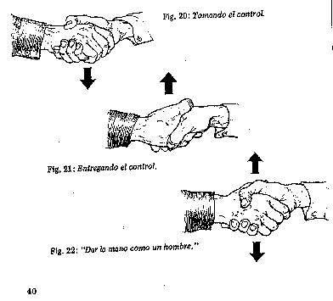
El dominio se transmite cuando la palma (la de la manga oscura en la figura) queda hacia abajo. Esta posición le indica a uno que el otro quiere tomar el control de esa reunión
La inversa del apretón dominante es ofrecer la mano con la palma hacia arriba. Este gesto resulta especialmente efectivo cuando se desea ceder al otro el control de la situación, o hacerle sentir que lo tiene.
Cuando dos personas dominantes se estrechan las manos tiene lugar una lucha simbólica, ya que cada una trata de poner la palma de la otra en posición de sumisión. El resultado es un apretón de manos vertical en el que cada uno trasmite al otro un sentimiento de respeto y simpatía.

Slide 9
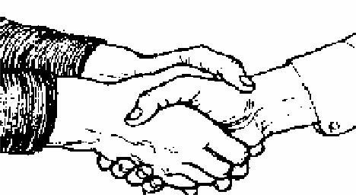
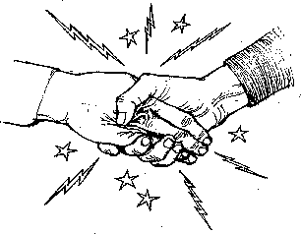
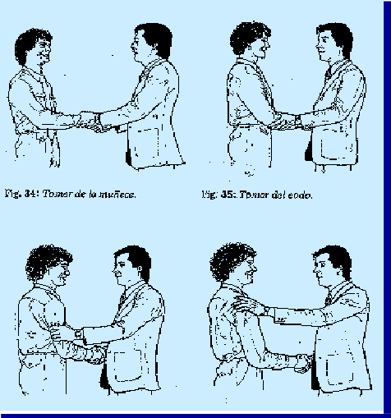
El apretón de manos “estilo guante” se lo llama a veces “apretón de manos del político”. El iniciador trata de dar la impresión de ser una persona digna de confianza y honesta, pero cuando usa esa técnica con alguien que se acaba de conocer, el efecto es opuesto
La trituración de los nudillos es la marca del tipo rudo y agresivo
La toma de la muñeca y del codo es aceptada solamente entre amigos íntimos o parientes. Si esto lo realiza un desconocido, político o un vendedor con un cliente eventual, esto descoloca al receptor y no es bueno.

Slide 10
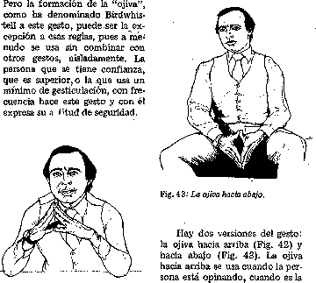
Manos en ojiva
La persona que se tiene confianza, que es superior, o la que usa mínima gesticulación, con frecuencia hace este gesto, y con él expresa su actitud de seguridad. También es un gesto común entre los contadores, abogados, gerentes y otros profesionales.
La ojiva hacia arriba se usa cuando la persona esta opinando, cuando es la que habla. La ojiva hacia abajo se usa más cuando se está escuchando

Slide 11
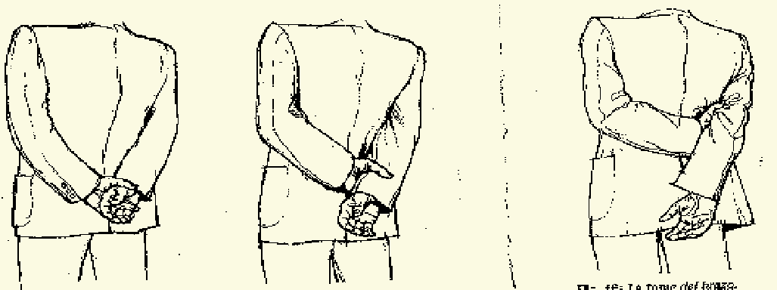
Tomarse las manos, los brazos y las muñecas
El caminar con la cabeza levantada, el mentón hacia delante y las manos tomadas detrás de la espalda son gestos comunes en los policías que recorren las calles, el director de la escuela, de los militares y de todas las personas que tengan autoridad. Es un gesto de superioridad y seguridad.

Slide 12
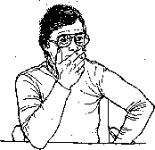
El guardián de la boca
Taparse la boca es uno de los gestos que resulta tan obvio en los adultos como en los niños. La mano cubre la boca y el pulgar se oprime contra la mejilla cuando el cerebro ordena, en forma subconsciente, que se supriman las palabras engañosas que acaban de decirse.
A veces, el gesto se hace tapando la boca con algunos dedos o con el puño, pero el significado es el mismo. Si la persona que está hablando usa este gesto, denota que está diciendo una mentira .

Slide 13
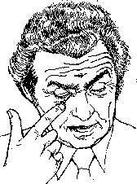
Frotarse el ojo
El gesto representa el intento del cerebro de bloquear la visión del engaño o de evitar tener que mirar a la cara de la persona a quien se le esta mintiendo.

Slide 14
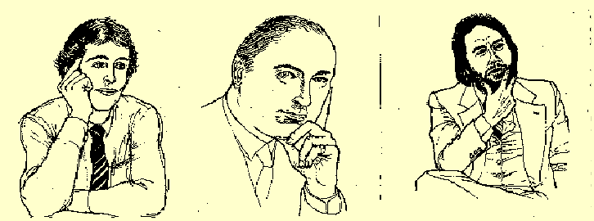
Las dos primeras de estas tres figuras muestran el gesto de “la evaluación”. La evaluación se demuestra con la mano cerrada apoyada en la mejilla, en general con el índice hacia arriba.
El gesto de repasarse la barbilla es una señal que indica que el que lo hace esta tomando una decisión , analizando o está dudando.

Slide 15
Los gestos con los brazos cruzados
Esconderse detrás de una barrera es una respuesta humana normal que aprendemos a edad temprana para protegernos.
Al cruzar uno o los dos brazos sobre el pecho se forma una barrera que, en esencia, es el intento de dejar fuera de nosotros la amenaza pendiente o las circunstancias indeseables. Cuando una persona tiene una actitud defensiva, negativa o nerviosa, cruza los brazos .

Slide 18
Expresión facial
Los signos faciales juegan un papel clave en la comunicación. Estas expresiones son, también, los indicios más precisos del estado emocional de una persona. Así interpretamos la alegría, la tristeza, el miedo, la rabia, la sorpresa, el asco o el afecto, por la simple observación de los movimientos de la cara de nuestro interlocutor.
Probablemente, el punto más importante de la comunicación facial lo encontraremos en los ojos, el focus más expresivo de la cara. El contacto ocular es una señal clave en nuestra comunicación con los demás. Así, la longitud de la mirada, es decir, la duración del contacto ininterrumpido entre los ojos, sugiere una unión de mensajes.
La comunicación ocular es, quizás, la más sutil de las formas de expresión corporal.

Slide 19
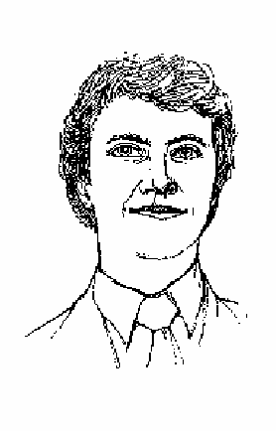
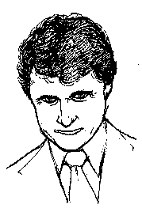
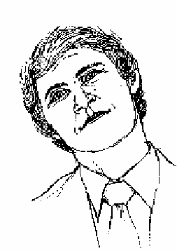
Otros gestos
Las posiciones fundamentales de la cabeza
Hay tres posiciones básicas de la cabeza.
La cabeza hacia arriba es la que adopta la persona que tiene actitud neutral respecto a lo que está escuchando.
Cuando la cabeza se inclina hacia un costado significa una demostración de interés.
Cuando la cabeza esta inclinada hacia abajo señala que la actitud es negativa y hasta opuesta.

Slide 23
La posibilidad de fingir
Una pregunta que se escucha con frecuencia es: “¿Es posible fingir en el lenguaje del cuerpo?” La respuesta general es “no”, porque la falta de congruencia se manifestaría entre los gestos principales, las microseñales del cuerpo y el lenguaje hablado. Por ejemplo: las palmas a la vista se asocian a la honestidad, pero cuando el farsante abre las palmas hacia afuera y sonríe mientras dice una mentira, los microgestos lo delatan.
Pueden contraerse las pupilas o levantarse una ceja, o una comisura puede temblar, y esas señales contradicen el gesto de exhibir las palmas de las manos y la sonrisa “sincera”. El resultado es que el oyente tiende a no creer en lo que el farsante está diciendo.

Slide 24
La proxémica : los espacios personales y sociales
Distancias zonales
El radio de la burbuja alrededor del individuo blanco de clase media que vive en Australia, Nueva Zelanda, Inglaterra o Norteamérica puede dividirse en cuatro distancias zonales bien claras:
✓ Zona íntima (de 15 a 45 cm) Es la más importante y es la que una persona cuida como su propiedad. Solo se permite la entrada a los que están muy cerca de la persona en forma emocional, como el amante, padres, hijos, amigos íntimos y parientes.
✓ Zona personal (entre 46cm y 1,22 metros): es la distancia que separa a las personas en una reunión social, o de oficina, y en las fiestas.
✓ Zona social (entre 1,22 y 3,6 metros): esa es la distancia que nos separa de los extraños, del que hace reparaciones en la casa, de los proveedores, de la gente que no conocemos bien.
✓ Zona pública (a mas de 3,6 metros): es la distancia cómoda para dirigirnos a un grupo de personas.

Slide 25
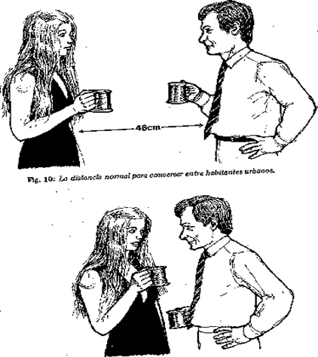
Los rituales del uso del espacio
Cuando una persona busca espacio entre extraños lo hace siempre buscando el espacio más grande disponible entre dos espacios ocupados y reclama la zona del centro. En el cine elegirá un asiento que este a mitad de camino entre el extremo de la fila y el de la persona que este sentada. El propósito de este ritual es no molestar a las otras personas acercándose o alejándose demasiado de ellas.
La distancia normal para conservar entre habitantes
urbanos.
La actitud de una mujer sobre cuyo territorio ha avanzado un hombre: se echa atrás para mantener una distancia cómoda.

Slide 26
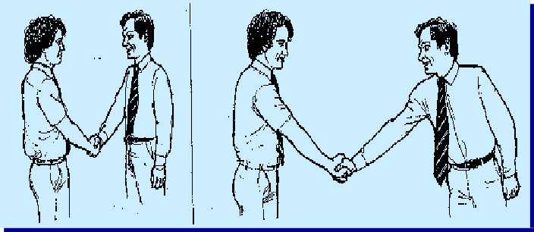
Zonas espaciales urbanas y rurales
Los que crecieron en zonas rurales poco pobladas necesitan mas espacio que los que crecieron en lugares densamente poblados. La observación de cuanto extiende el brazo alguien para estrechar la mano da la clave para saber si se crio en una ciudad o en el campo.
El habitante de una ciudad tiene su burbuja privada de 46 cm, y hasta esa distancia extiende el brazo para saludar.
La persona criada en el campo puede tener su burbuja personal de 1 metro o más y hasta esa distancia extenderá la mano.

